Slide 1
TRABAJO
EN
EQUIPO

Slide 2
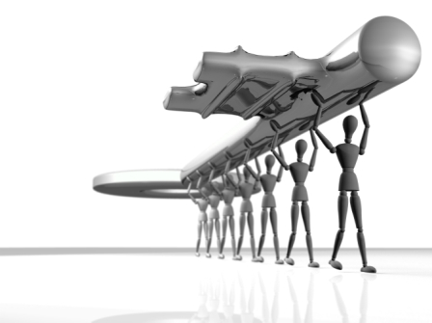
DEFINICIÓN
Es un grupo de personas organizados para alcanzar un objetivo en común.

Slide 3
El trabajo en equipo es un proceso que permite que un grupo de personas con objetivos comunes, conocimientos complementarios alcancen metas comunes cuya responsabilidad o cumplimiento les compete a todos.

Slide 4
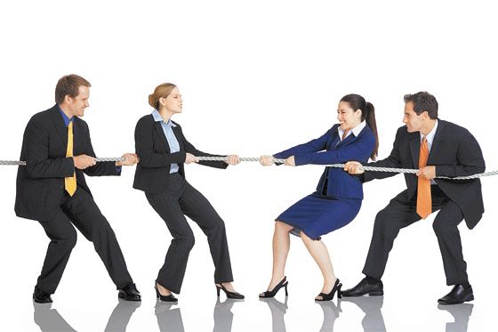
Trabajo en equipo vs
trabajo en grupo

Slide 5
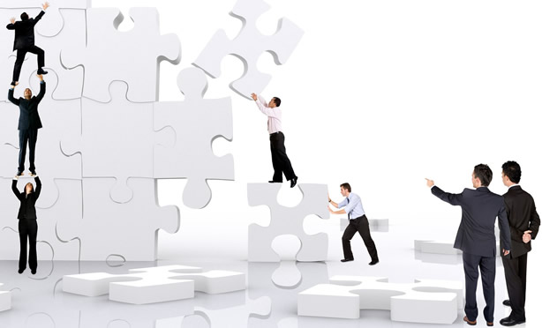
GRUPOS
EQUIPOS
la meta de los grupos de trabajo es compartir información.
La responsabilidad en los grupos es individual
las habilidades de las personas en los grupos son aleatorias y variables
un grupo se limita a lograr determinados objetivos.
La meta de los equipos es el desempeño colectivo.
La responsabilidad en los grupos es individual y colectiva.
las habilidades de las personas en equipo son complementarias.
un equipo de trabajo genera una sinergia positiva a través del esfuerzo coordinado

Slide 6
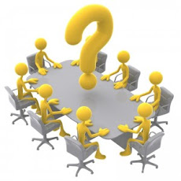
¿CUALES SON LAS VENTAJAS DEL TRABAJO EN EQUIPO?

Slide 7
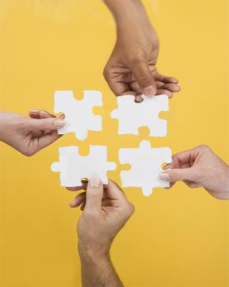
Se compensan debilidades individuales
Implementación de nuevas ideas
Se visibilizan fortalezas individuales
Amplitud de conocimientos
Diversidad de opiniones
mayor aprendizaje
Mayor eficacia
Motivación
Desarrolla relaciones interpersonales
Aumento de compromiso
sentido de seguridad

Slide 8
PRINCIPIOS DEL TRABAJO EN EQUIPO
1.conocer y aceptar los objetivos
“El trabajo en equipo es la habilidad de trabajar juntos hacia una visión común. Es el combustible que le permite a la gente común obtener resultados poco comunes.” -Andrew Carnegie

Slide 9
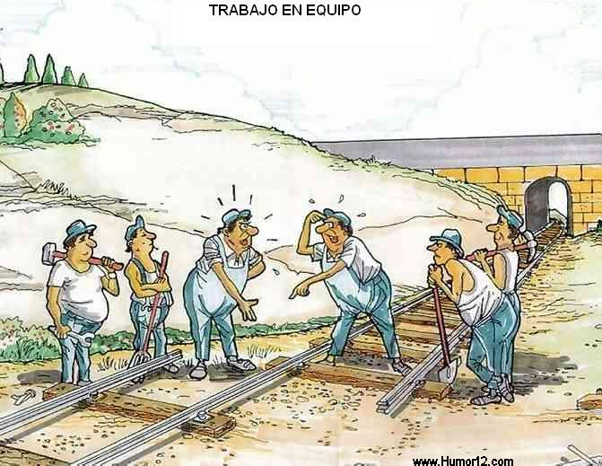
2.Tener claro el trabajo que le fue asignado y su responsabilidad
Había que hacer un trabajo muy importante y “Cada uno” estaba seguro de que “Alguien” lo haría.
“Cualquiera” pudo haberlo hecho, pero “Ninguno” lo hizo. “Alguien” se disgustó por eso, ya que el trabajo era de “Cada uno”.
“Cada uno” pensó que “Cualquiera” podría hacerlo, pero “Ninguno” se dio cuenta que “Cada uno” lo haría.
En conclusión,
“Cada uno” culpó a “Alguien” cuando “Ninguno ” hizo lo que “Cualquiera” podría haber hecho.

Slide 10
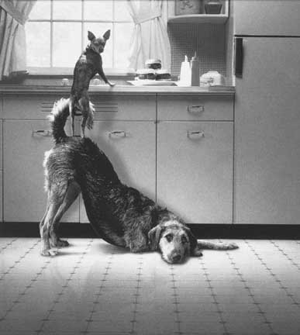
3. Todos deben cooperar
“Un equipo de trabajo no funcionará si todos sus miembros no son positivos y colaborativos, dispuestos a colaborar o animar a los demás miembros del equipo cuando sea preciso.” -Juan Martínez

Slide 11
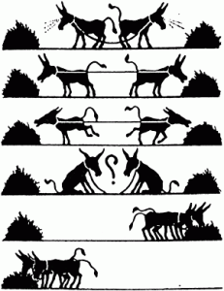
4. INFORMACIÓN COMPARTIDA
En todo equipo de trabajo debe haber buena comunicación, ya que impide que se generen conflictos que afecten el ambiente de trabajo.

Slide 12
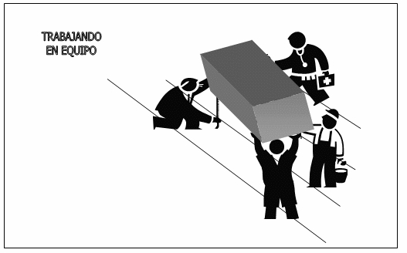
¡ROLES QUE SE OBSERVAN!

Slide 14
Coordinador.
Coordina los esfuerzos de todos para alcanzar metas, aunque no ocupe el cargo de líder.
Impulsor.
Está lleno de energía, “empuja” a los demás para avanzar en el trabajo.
Creador.
La persona llena de ideas, fuente de propuestas y sugerencias originales.
Evaluador.
Analiza las ideas presentadas, valora sus pro y sus contra, proporciona instrumentos de análisis.
Rematador.
Se preocupa por lo que puede estar mal hecho, se preocupa por los detalles para asegurarse de que se ha hecho todo y nada se ha pasado por alto.

Slide 15
Realizador.
Es el organizador práctico que transforma las decisiones y estrategias en tareas definidas y realizables, que los miembros del equipo puedan manejar.
Investigador.
El que aporta ideas del “exterior” de la organización, su papel principal es evitar que el equipo se quede estancado. A veces se confunde con el “creador” pero, a diferencia de este, no aporta ideas originales, sino conocidas por sus lecturas, observaciones, u otras fuentes externas.
Comunicador.
El más sensible para identificar necesidades e inquietudes de los demás miembros.. Su instinto lo lleva a crear ideas en los demás, sirve de “puente” en el manejo de conflictos.

Slide 16
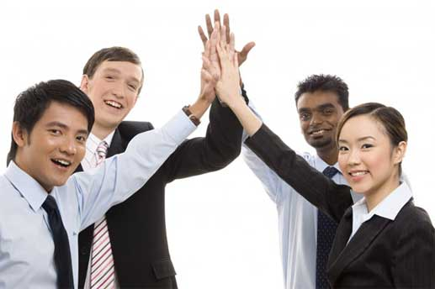
GRACIAS

